Slide 1
jeudi, le vingt-cinq avril

Slide 2
Travail de cloche
Pourquoi l’hippopotame a traversé la rue?

Slide 3
jeudi, le vingt-cinq avril

Slide 4
The Olympians at the Stade de France in Saint-Denis in 2024 will run on a purple track.

Slide 5
La première représentation du spectacle de LCHS, Anastasia, se passe ce soir à dix-neuf heures.

Slide 6
le vocabulaire p. 380
Écrivez une phrase qui utilise un mot de cinq des boites de page 380.
Faites un charade pour permettre les autres de savoir votre phrase.

Slide 7
aérobique alphabet

Slide 8
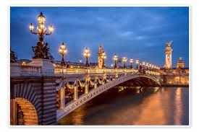

Slide 9
Écrivez une pièce de théâtre où un personnage est M. Nettoitou. Les deux autres peuvent être n’importe qui.

Slide 10
Devoirs

Slide 11
Billet de sortie
Quel est votre jeu olympique préféré? Pourquoi vous l’aimez?

